Slide 1

TheGhibliCafe
Project By: Kelompok 2

Slide 2
Anggota Kelompok:
Muhammad Habil Hasbullah
Hafizun Alin Sobari
Muhammad Azwar
Muhammad Hasbi Ridho Hidayat

Slide 3
Pendahuluan:
Dalam Project kali ini kami kelompok 2 akan membuat sebuah website coffe shop atau café dengan tema Ghibli. Website ini berfungsi untuk memesan makanan atau minuman yang tersedia di café tanpa harus mengantri ataupun ingin memesan untuk online. Kami Terinspirasi memakai tema ini dari salah satu studio anime yaitu, Studio Ghibli, alasan kami memakai tema ini karena tekstur,desain dan art style pada studio Ghibli yang khas, selain itu kami memilih desain ini untuk menarik minat anak muda atau bahkan anak anak

Slide 4
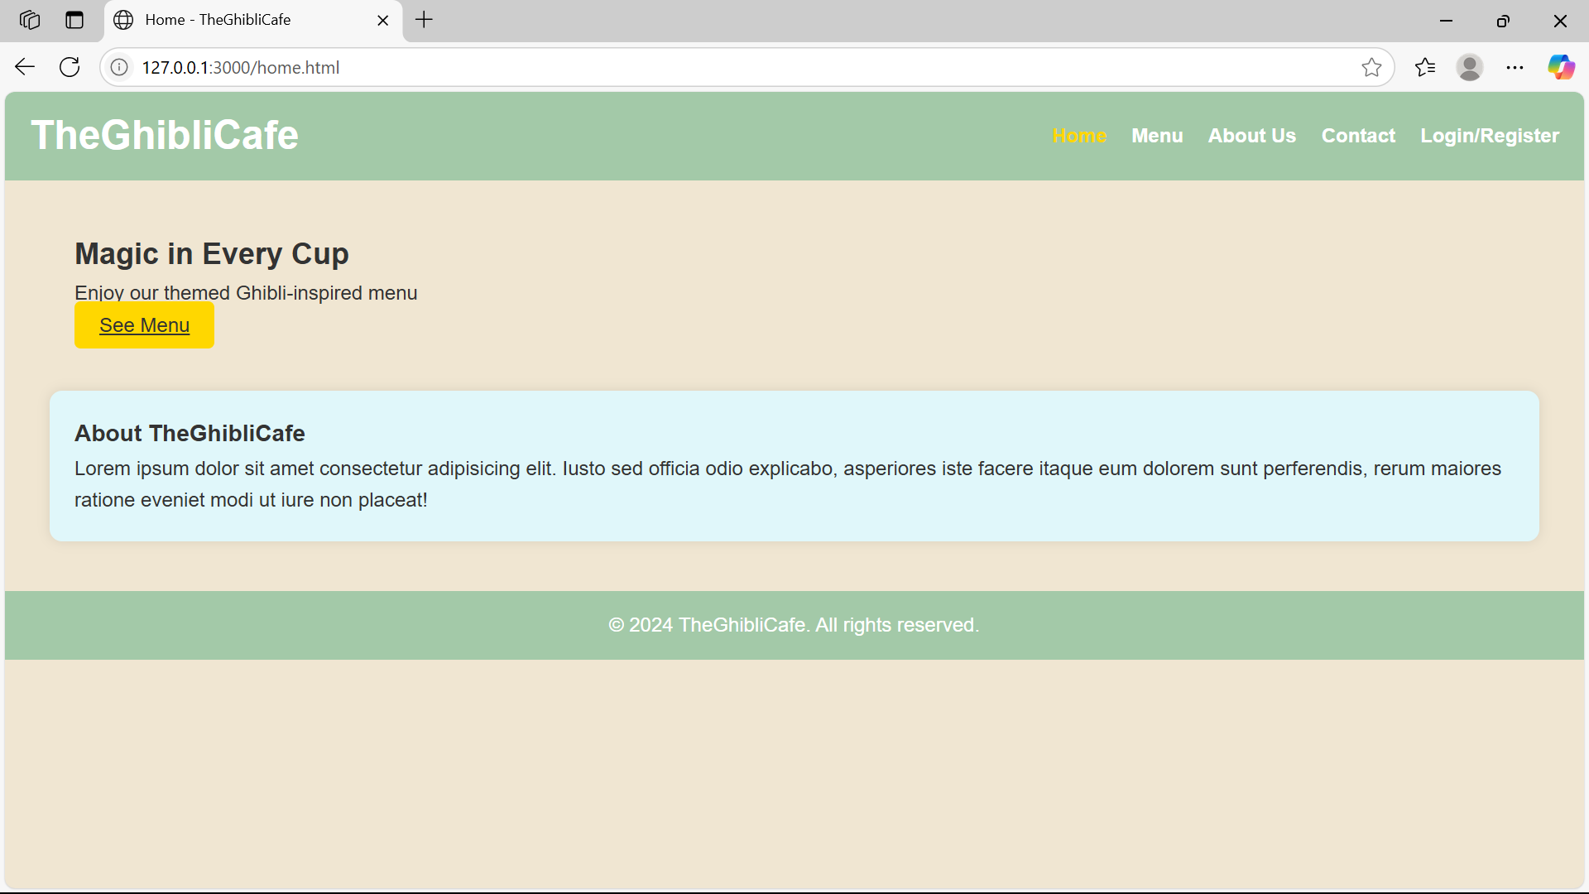
Gambaran web Kami
01
Home
Masi Tahap Pembuatan

Slide 5
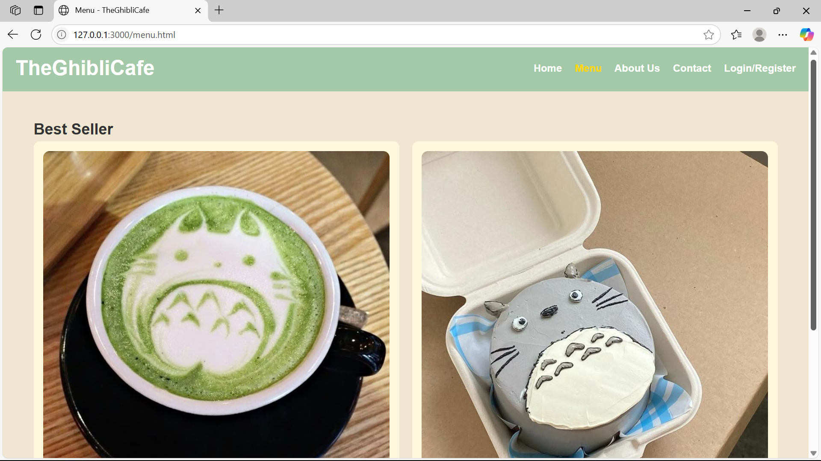
Gambaran web Kami
02
Menu
Masi Tahap Pembuatan

Slide 6
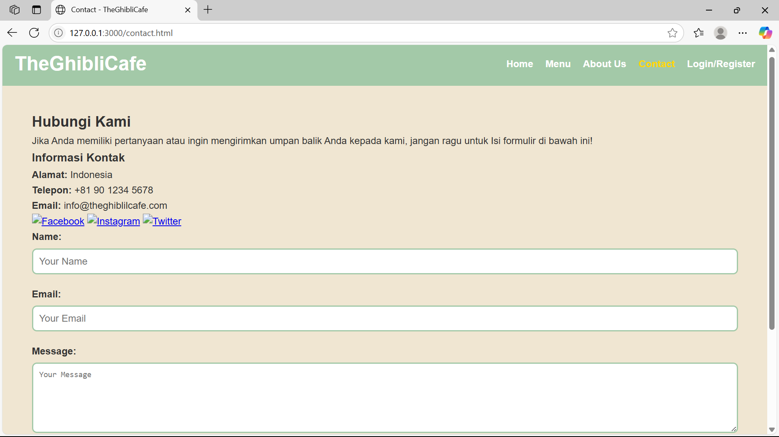
Gambaran web Kami
03
Contact
Masi Tahap Pembuatan

Slide 7
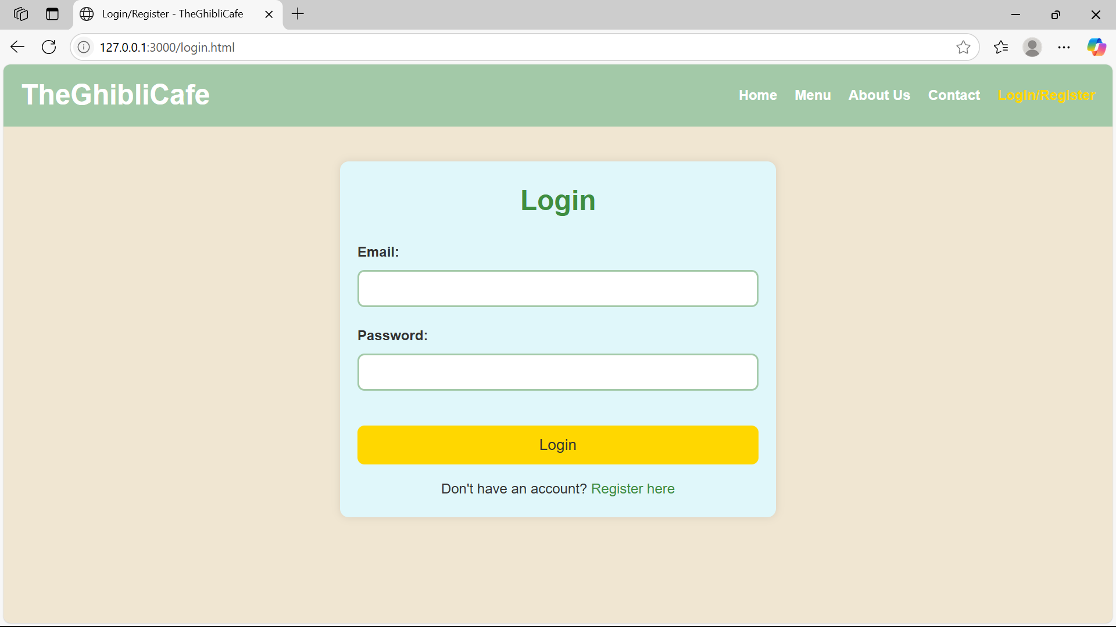
Gambaran web Kami
04
Menu Login
Masi Tahap Pembuatan

Slide 8
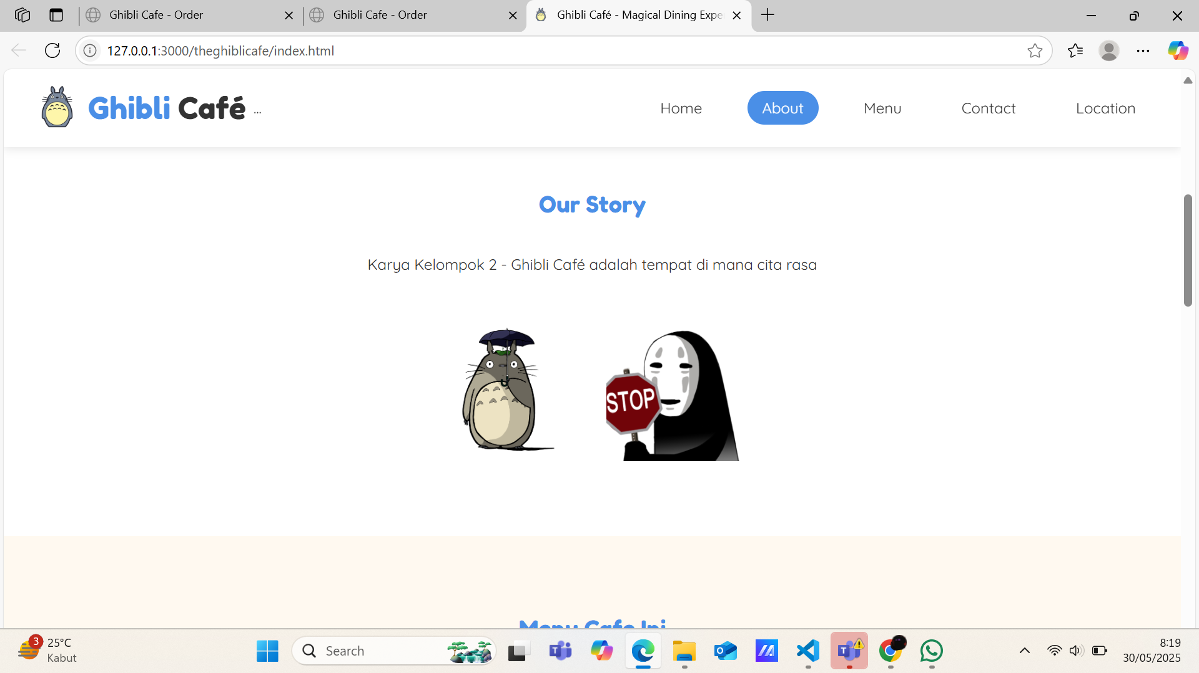
Gambaran web Kami (setelah revisi)
01
Landing page

Slide 9
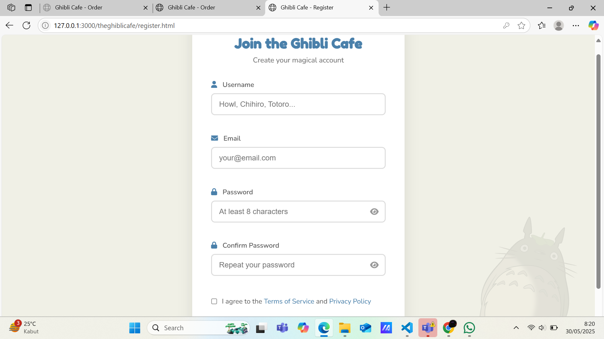
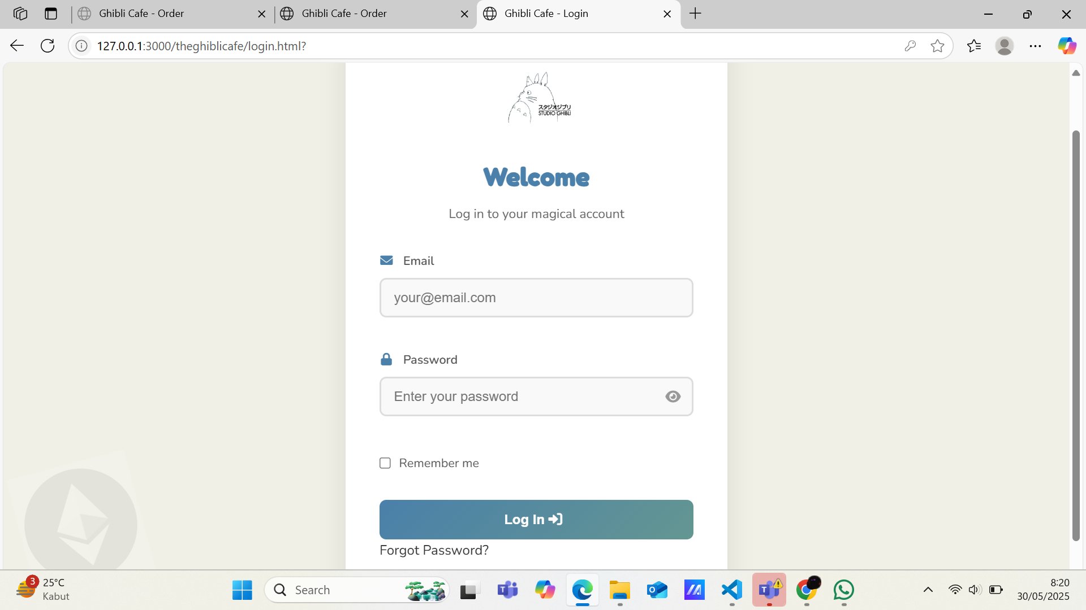
Gambaran web Kami (setelah revisi)
02
Login

Slide 10
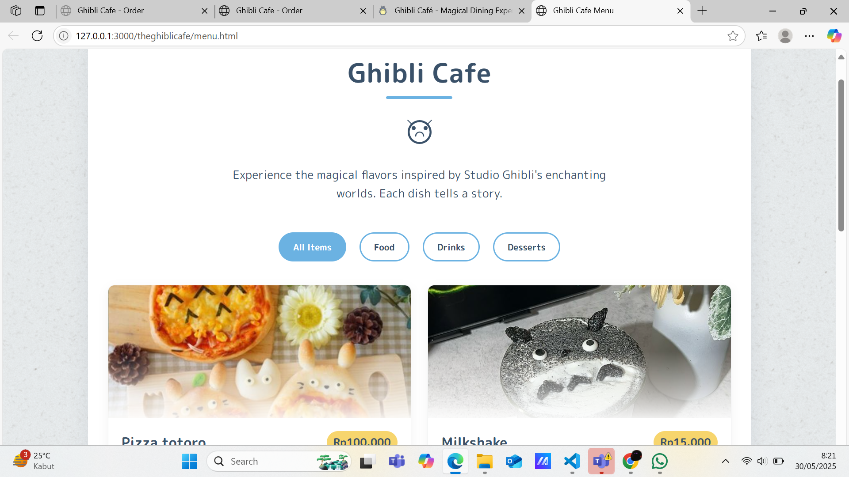
Gambaran web Kami (setelah revisi)
03
menu

Slide 11
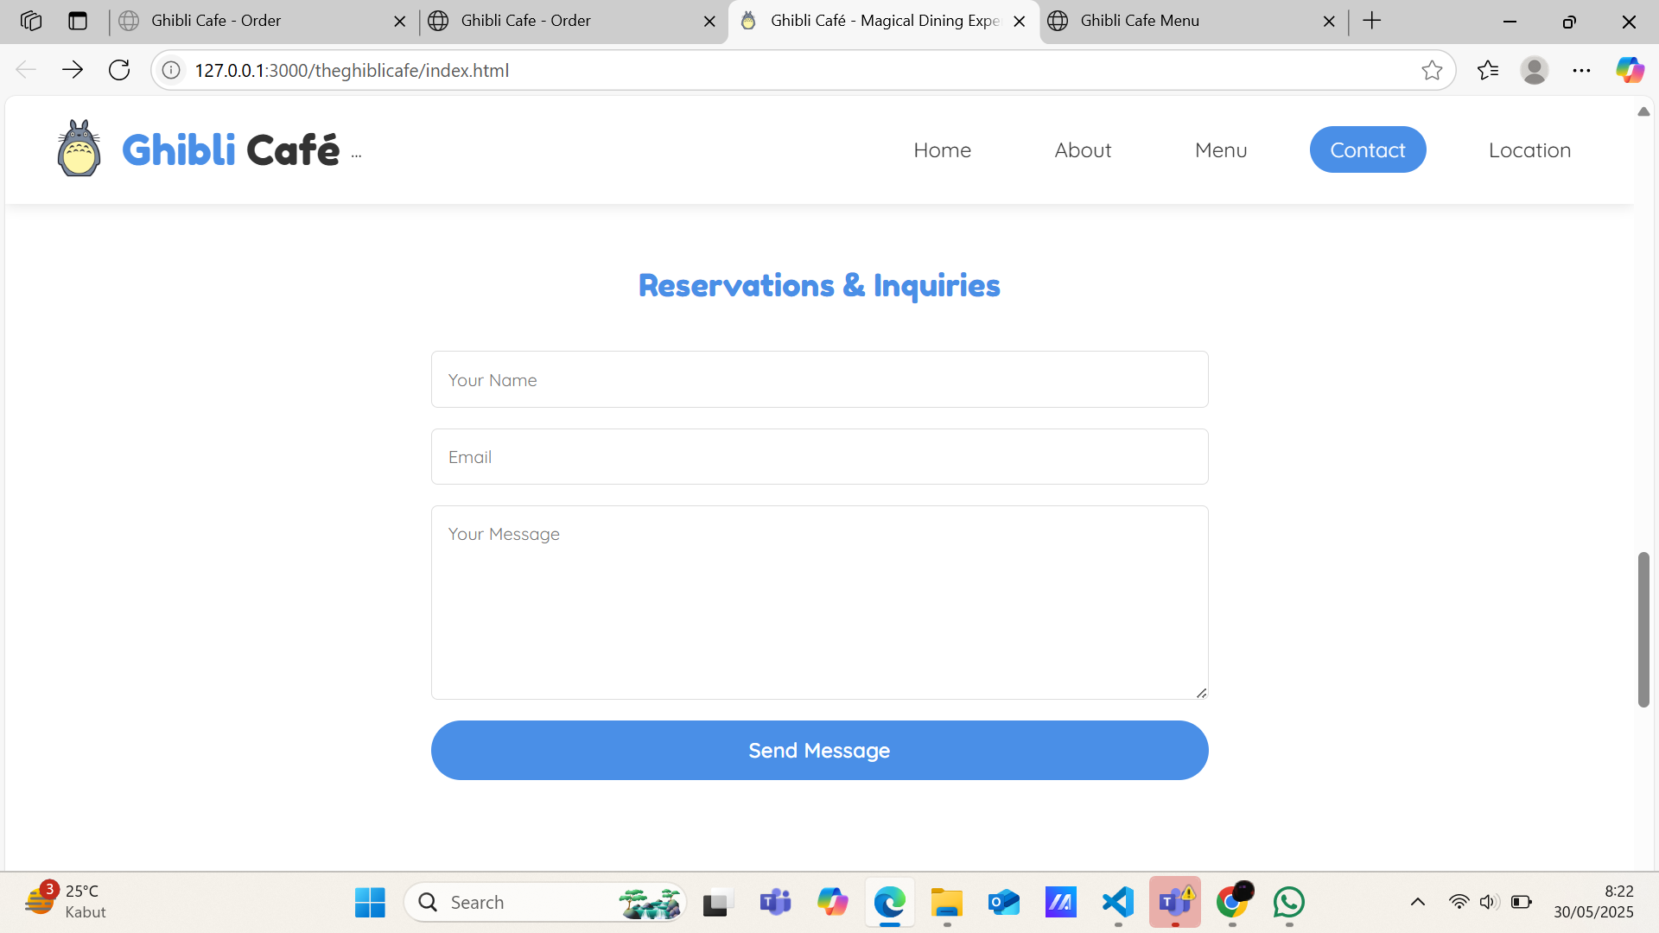
Gambaran web Kami (setelah revisi)
04
contact

Slide 12
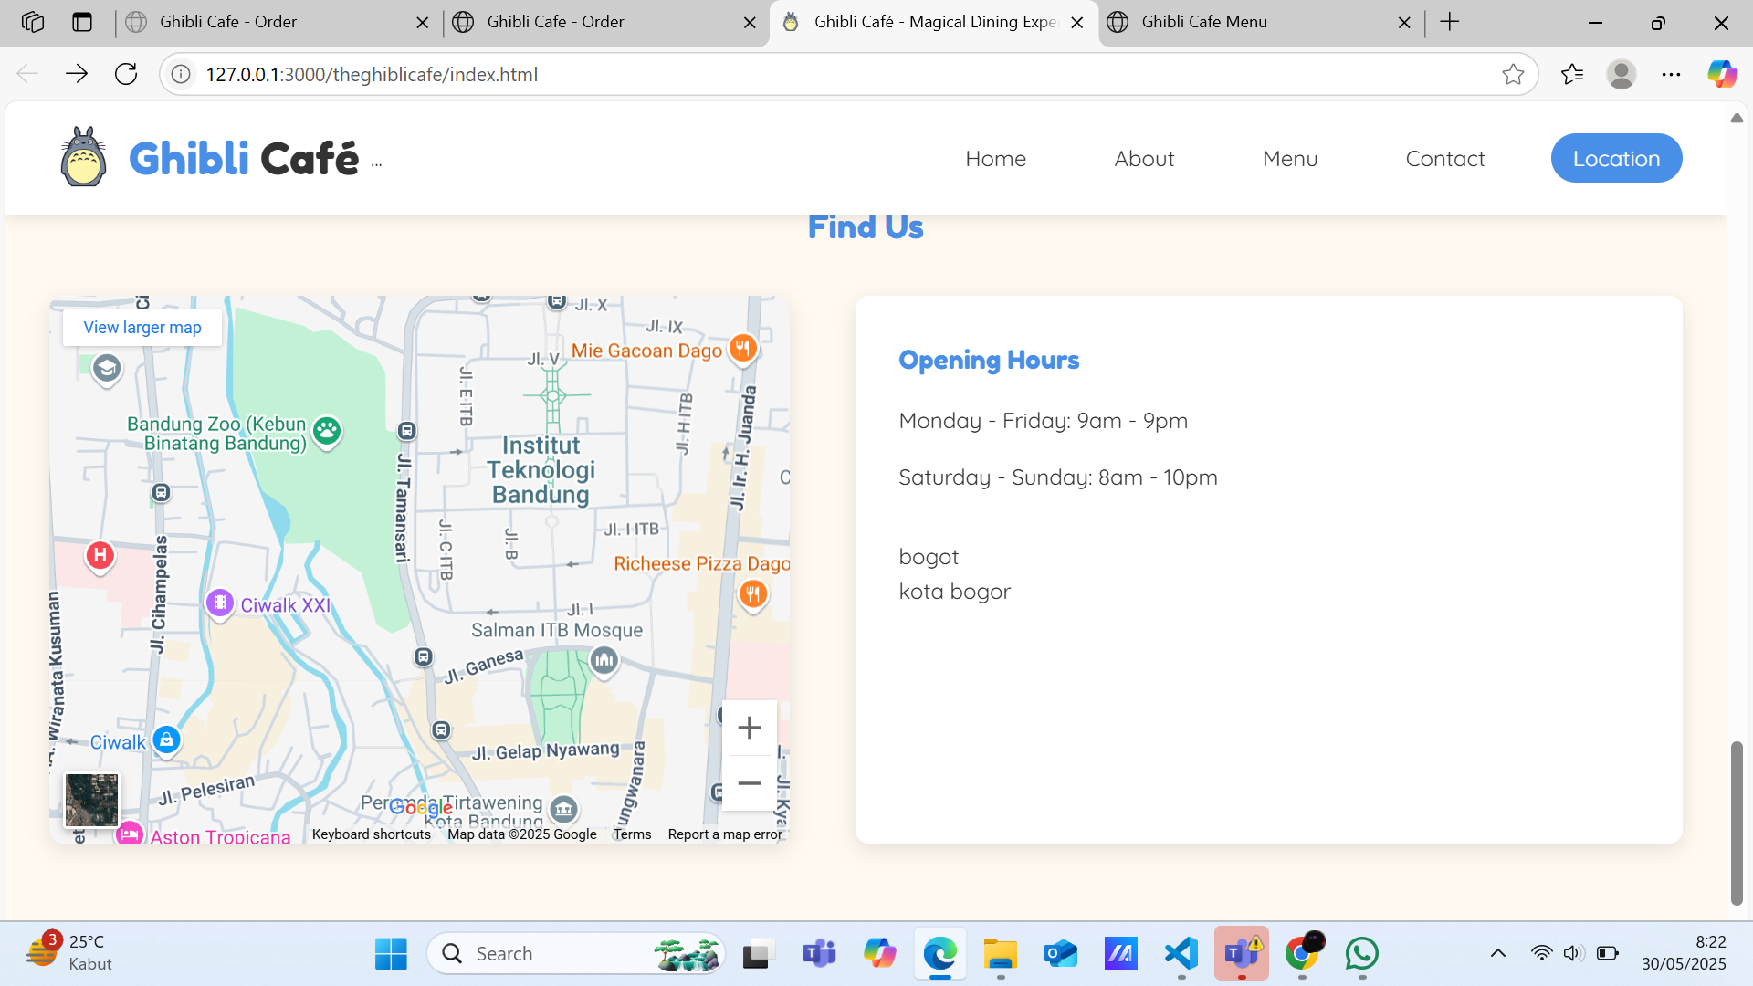
Gambaran web Kami (setelah revisi)
05
map

Slide 13
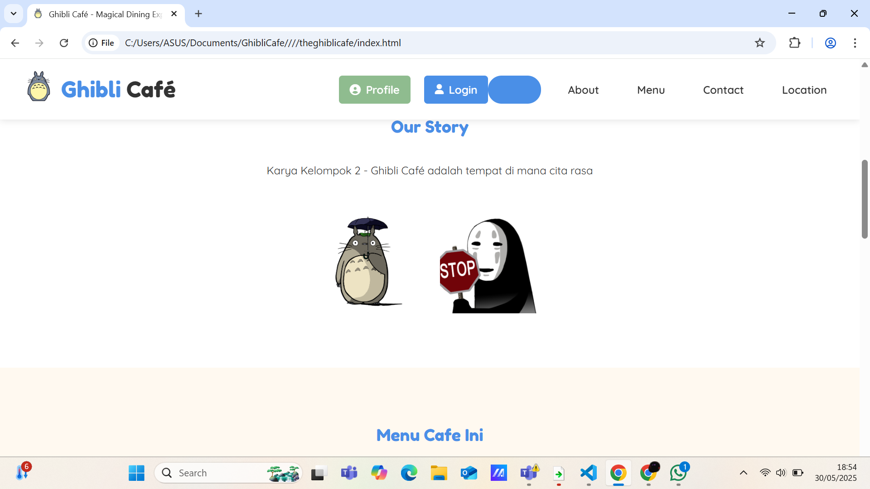
Gambaran web Kami (setelah revisi)
06
About

